Slide 1



Programa INNCORPORA FPGS
Eje Personas
Estrategia Estatal de Innovación (e2i)
Orden CIN/3214/2010, de 10 de diciembre
BOE de 14 de Diciembre de 2010
Ministerio de Ciencia e Innovación
Secretaría General de Innovación
Dirección General de Transferencia de Tecnología y Desarrollo Empresarial
Subdirección General de Centros Tecnológicos y Desarrollo Empresarial

Slide 2
Estrategia Estatal de Innovación e2i (Aprobado CM 2/7/2010)
La e2i (Estrategia Estatal de Innovación) es el programa de actuación de la Secretaría General de Innovación que dota el Sistema Nacional de Innovación con recursos e instrumentos dirigidos a fomentar la innovación y la competitividad como elemento clave para alcanzar una mejor y más dinámica economía del conocimiento. El objetivo principal es que la “innovación suceda”…
Capitalización de la innovación a todo el tejido productivo
Internacionalización de las actividades innovadoras
COOPERACIÓN TERRITORIAL
INTERNACIONALIZACIÓN
e²i
Cambio cultural basado en las personas y en la convicción colectiva de que podemos hacer otras cosas,
PERSONAS
MERCADOS
Dinamización de los “mercados innovadores” mediante regulación y compra pública
FINANZAS
Modernización, adaptación y creación de un entorno financiero proclive a la innovación empresarial.

Slide 3
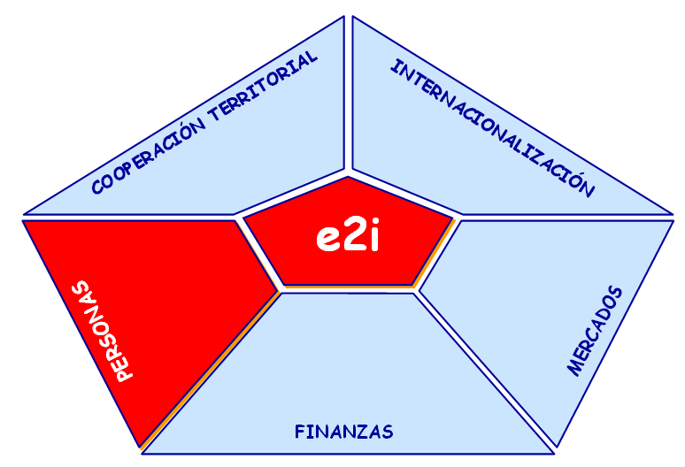
Las Personas como motores de la Innovación…….
Entre los instrumentos de la e2i, se contempla un programa específico orientado a las personas: su conocimiento y experiencia, como medio para conducir a las personas/organizaciones a la consecución de más innovaciones, esto es, estimular la transferencia de conocimiento y tecnología al sector productivo y promover la innovación empresarial
El EJE DE LAS PERSONAS
La e2i tiene en cuenta la importancia y la relevancia de las PERSONAS en la dinámica de innovación.
INNCORPORA: Combina la formación (Dirigida) la contratación/gestión de talento (Conocimiento y Experiencia) así como el efecto de red (Capital Social) para conseguir más innovación.
Estimula un clima para la creatividad y la innovación.

Slide 4
INNCORPORA -FPGS. CONVOCATORIA 2011
Para participar en un proyecto concreto de I+D
¿CONTRATACION
PARA?
Tecnólogo FPGS: persona con título de Técnico Superior de Formación Profesional o equivalente y 1 mes como mínimo de experiencia demostrable como participante en proyectos de I+D+i .
¿QUÉ SE ENTIENDE
POR TECNÓLOGO?
INNCORPORA FPGS
Duración del contrato
Mínima de 12 meses

Slide 5
INNCORPORA -FPGS. CONVOCATORIA 2011. AYUDAS
PRÉSTAMO: de hasta el 100% sin garantías
al 0% de interés, con una duración de 9 años (con 3 de carencia)
Son costes elegibles para financiar:
Sueldo+SS+Costes indirectos (20% de sueldo+SS)
100% de subvención: Curso de Desarrollo Profesional en
Innovación Sostenible
tipos
ayudas
Formas
libramiento
beneficiarios
Pago anual por anticipado
(Duración del contrato de 12 meses a 36 meses)
Empresas y asociaciones empresariales privadas,
CT y CAIT privados, y parques científicos y
tecnológicos privados.

Slide 6
INNCORPORA-FPGS .CONVOCATORIA 2011. CARACTERÍSTICAS
El tecnólogo y el solicitante sin vinculación laboral desde el día 1.01.2010 hasta el día de publicación de esta convocatoria en BOE.
Los tecnólogos a contratar pueden ser españoles o extranjeros.
El tecnólogo debe ser contratado a tiempo completo, en exclusividad y con posterioridad a la publicación de la convocatoria en BOE (Posterior 14/diciembre/2010).
Novedad: Se admitirá el cambio del tecnólogo a contratar, pero solo cumpliendo ciertas condiciones , entre las que destacan las siguientes: misma puntuación total en los criterios de evaluación , mismo tipo de contrato y la cuantía del salario bruto anual…
Formación dirigida - Curso de Desarrollo Profesional en Innovación Sostenible - impartida por la EOI.

Slide 7
INNCORPORA: Convocatoria 2011 CARÁCTERÍSITICAS
Una solicitud por contrato. No hay límite de solicitudes por entidad beneficiaria.
Plazo de presentación de solicitudes: desde el 10 de enero de 2011 hasta el 10 de febrero de 2011, ambos inclusive.
Las ayudas se abonarán por anualidades con carácter anticipado tras la Resolución de concesión
Compatibilidad de las ayudas con la percepción de otras, pero respetando los límites de intensidad indicados en el apartado 5 del Marco Comunitario sobre Ayudas Estatales de I+D+i .

Slide 8
Criterios de evaluación y ponderaciones
INNCORPORA- FPGS .
a) Currículum vitae del tecnólogo FPGS y adecuación de su formación y experiencia a las tareas a realizar (25 puntos).
b) Impacto y efecto incentivador de la ayuda en la entidad solicitante y otros factores de interés para la política del MICINN (10 puntos).
c) Contribución científico-técnica del candidato a la entidad solicitante (15 puntos).
Contratación de mujeres, personas en situación de desempleo para cuya contratación se dispongan de beneficios en materia de Seguridad Social (según la definición de los mismos en el artículo 2 de esta orden). (5 puntos).
e) Previsión de estabilidad laboral determinada en función de la duración del contrato.(10 puntos).
f) Si la entidad solicitante es PYME (10 puntos)
g) Viabilidad económica de la solicitud (15 puntos).
h) Adecuación del salario bruto anual que propone la entidad solicitante para el tecnólogo FPGS a contratar. (10 puntos).

Slide 9
INNCORPORA . RUEGOS Y PREGUNTAS
Fin
¡muchas gracias por su atención!
inncorpora@micinn.es
www.micinn.es

